Slide 1
ΕΞΟΡΙΞΗ ΔΕΔΟΜΕΝΩΝ
ΕΥΣΤΡΑΤΙΟΣ ΚΟΥΖΕΛΕΑΣ
ΠΑΥΛΟς ΑΝΔΡΕΟΥ 218110

Slide 2

Προεπεξεργασία δεδομένων - Συμπλήρωση κενών τιμών
- Αντικατάσταση τιμών ΝαΝ με το μέσο όρο της στήλης στην οποία βρίσκεται έτσι ώστε να μην επιρρεάζουν το τελικό αποτέλεσμα.

Slide 3
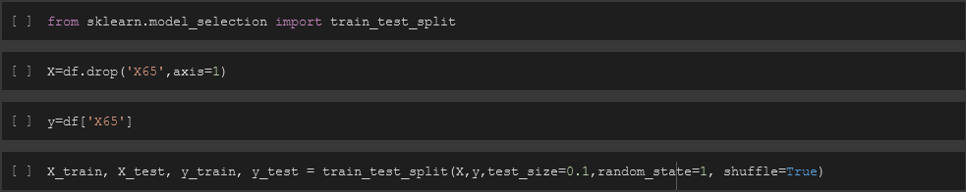
ΔΕΔΟΜΕΝΑ ΕκπαιδευσηΣ μοντελου
Χωρίζουμε τα δεδομένα μας σε train και test με αναλογία 90% - 10% θέτοντας ένα τυχαίο random_state και ενεργοποιώντας το shuffle.
Χρησιμοποιήθηκαν όλες οι στήλες (από X1 - X64) διότι παρείχαν καλύτερα αποτελέσματα από τις επιλεγμένες.

Slide 4
ΚΑΤΗΓΟΡΙΟΠΟΊΗΣΗ
Για την κατηγοριοποίηση χρησιμοποιούμε έναν random forest classifier ο οποίος επιλέχτηκε διότι:
- Ακριβής και αρκετά αξιόπιστος
- Μας λύνει εξ ορισμού το πρόβλημα του overfitting
Notes:
N_estimators = posa dentra na kami

Slide 5
ΚΑΤΗΓΟΡΙΟΠΟΊΗΣΗ
Για την κατηγοριοποίηση χρησιμοποιούμε έναν random forest classifier ο οποίος επιλέχτηκε διότι:
- Ακριβής και αρκετά αξιόπιστος
- Μας λύνει εξ ορισμού το πρόβλημα του overfitting
Notes:
N_estimators = posa dentra na kami

Slide 6
ΚΑΤΗΓΟΡΙΟΠΟΊΗΣΗ
Για την κατηγοριοποίηση χρησιμοποιούμε έναν random forest classifier ο οποίος επιλέχτηκε διότι:
- Ακριβής και αρκετά αξιόπιστος
- Μας λύνει εξ ορισμού το πρόβλημα του overfitting
Notes:
N_estimators = posa dentra na kami

Slide 7
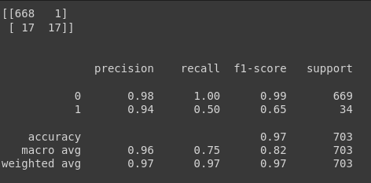
Προβλεψη αγνωστων δεδομενων
Παρακάτω φαίνονται τα αποτελέσματα των προβλέψεων που πετύχαμε.

Slide 8
Αλλες μεθοδοι που χρησιμοποιήσαμε
Min_max normalization
Kmeans clustering
Nearest neighbor filling
Pearsons correlation
Random forest regression
Removing collumns with 25% zeroes
Οι παραπάνω μέθοδοι είχαν περίπου 30% - 40% χειρότερη απόδοση.

